Slide 1
Global Resources Report
Rapport sur les ressources mondiales
Government and Philanthropic Support for Lesbian, Gay, Bisexual, Transgender, and Intersex (LGBTI) Communities in Francophone countries.
Aides gouvernementales et philanthropiques aux communautés lesbiennes, gays, bisexuelles, transgenres et intersexes axées sur les territoires francophones.

Slide 2
Interpretation Instructions
Instructions techniques

Slide 3
Agenda
Welcome / Mots de bienvenue
About the Global Resources Report / À propos du Rapport sur les ressources mondiales
Francophone Focus – Key Findings / Perspective francophone - Éléments clés
Recommendations / Recommandations
Questions and Answers / Questions-réponses

Slide 4
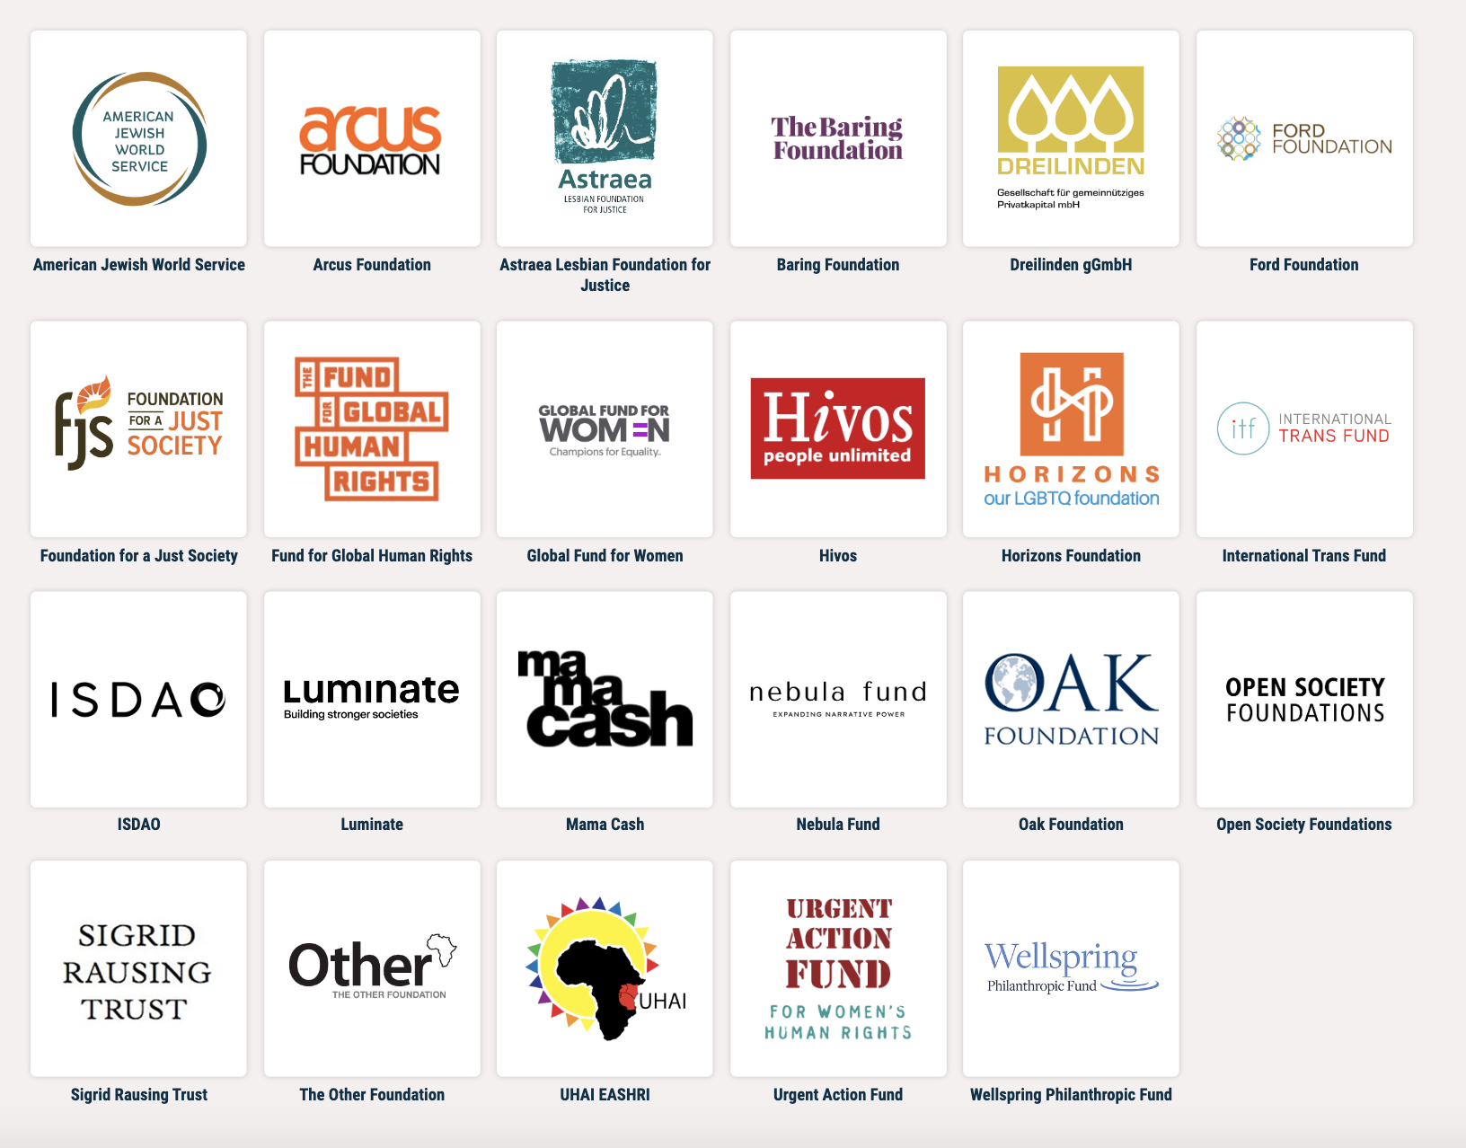
About Global Philanthropy Project
À propos du Global Philanthropy Project
23 grantmaking member organizations. / 23 organisations subventionnaires membres.
Increasing and improving LGBTI global funding, with focus on the Global South and East. / Renforcer les efforts philanthropiques LGBTI à travers le monde et particulièrement dans le Sud Global et l’Est.

Slide 5
About the Global Resources Report
À propos du Rapport sur les ressources mondiales
Tracking LGBTI-focus, not inclusion. / Suivi des données dédiées LGBTQI, pas sur l’inclusion.
Multi-year grants are counted fully in the year awarded. / Les engagements pluriannuels sont comptabilisés dans leur année d’octroi.
All funds are represented in US Dollars. / L’ensemble des valeurs monétaires sont exprimées en dollars des États-Unis (USD).
globalresourcesreport.org

Slide 6
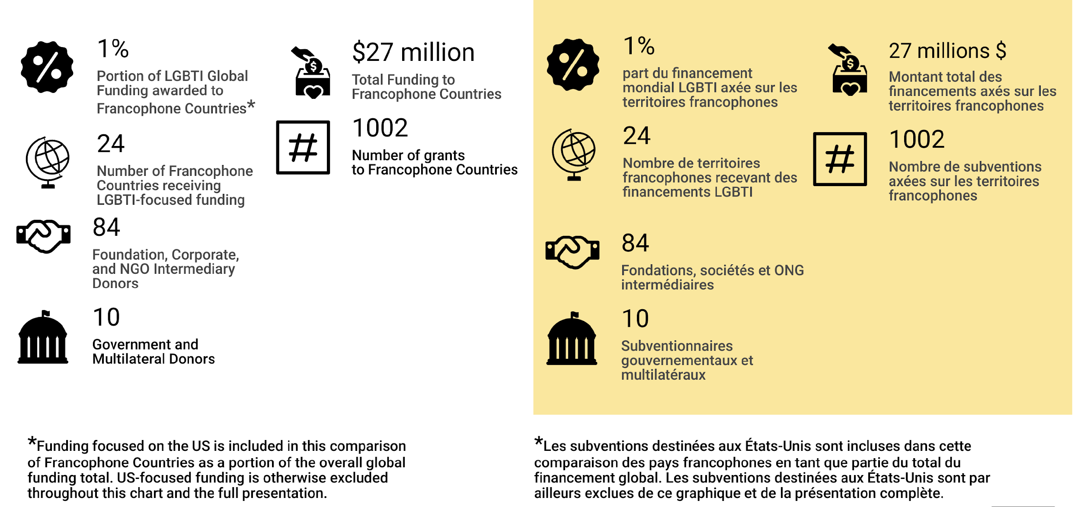
Overview / Synthèse (2013-2020)

Slide 7
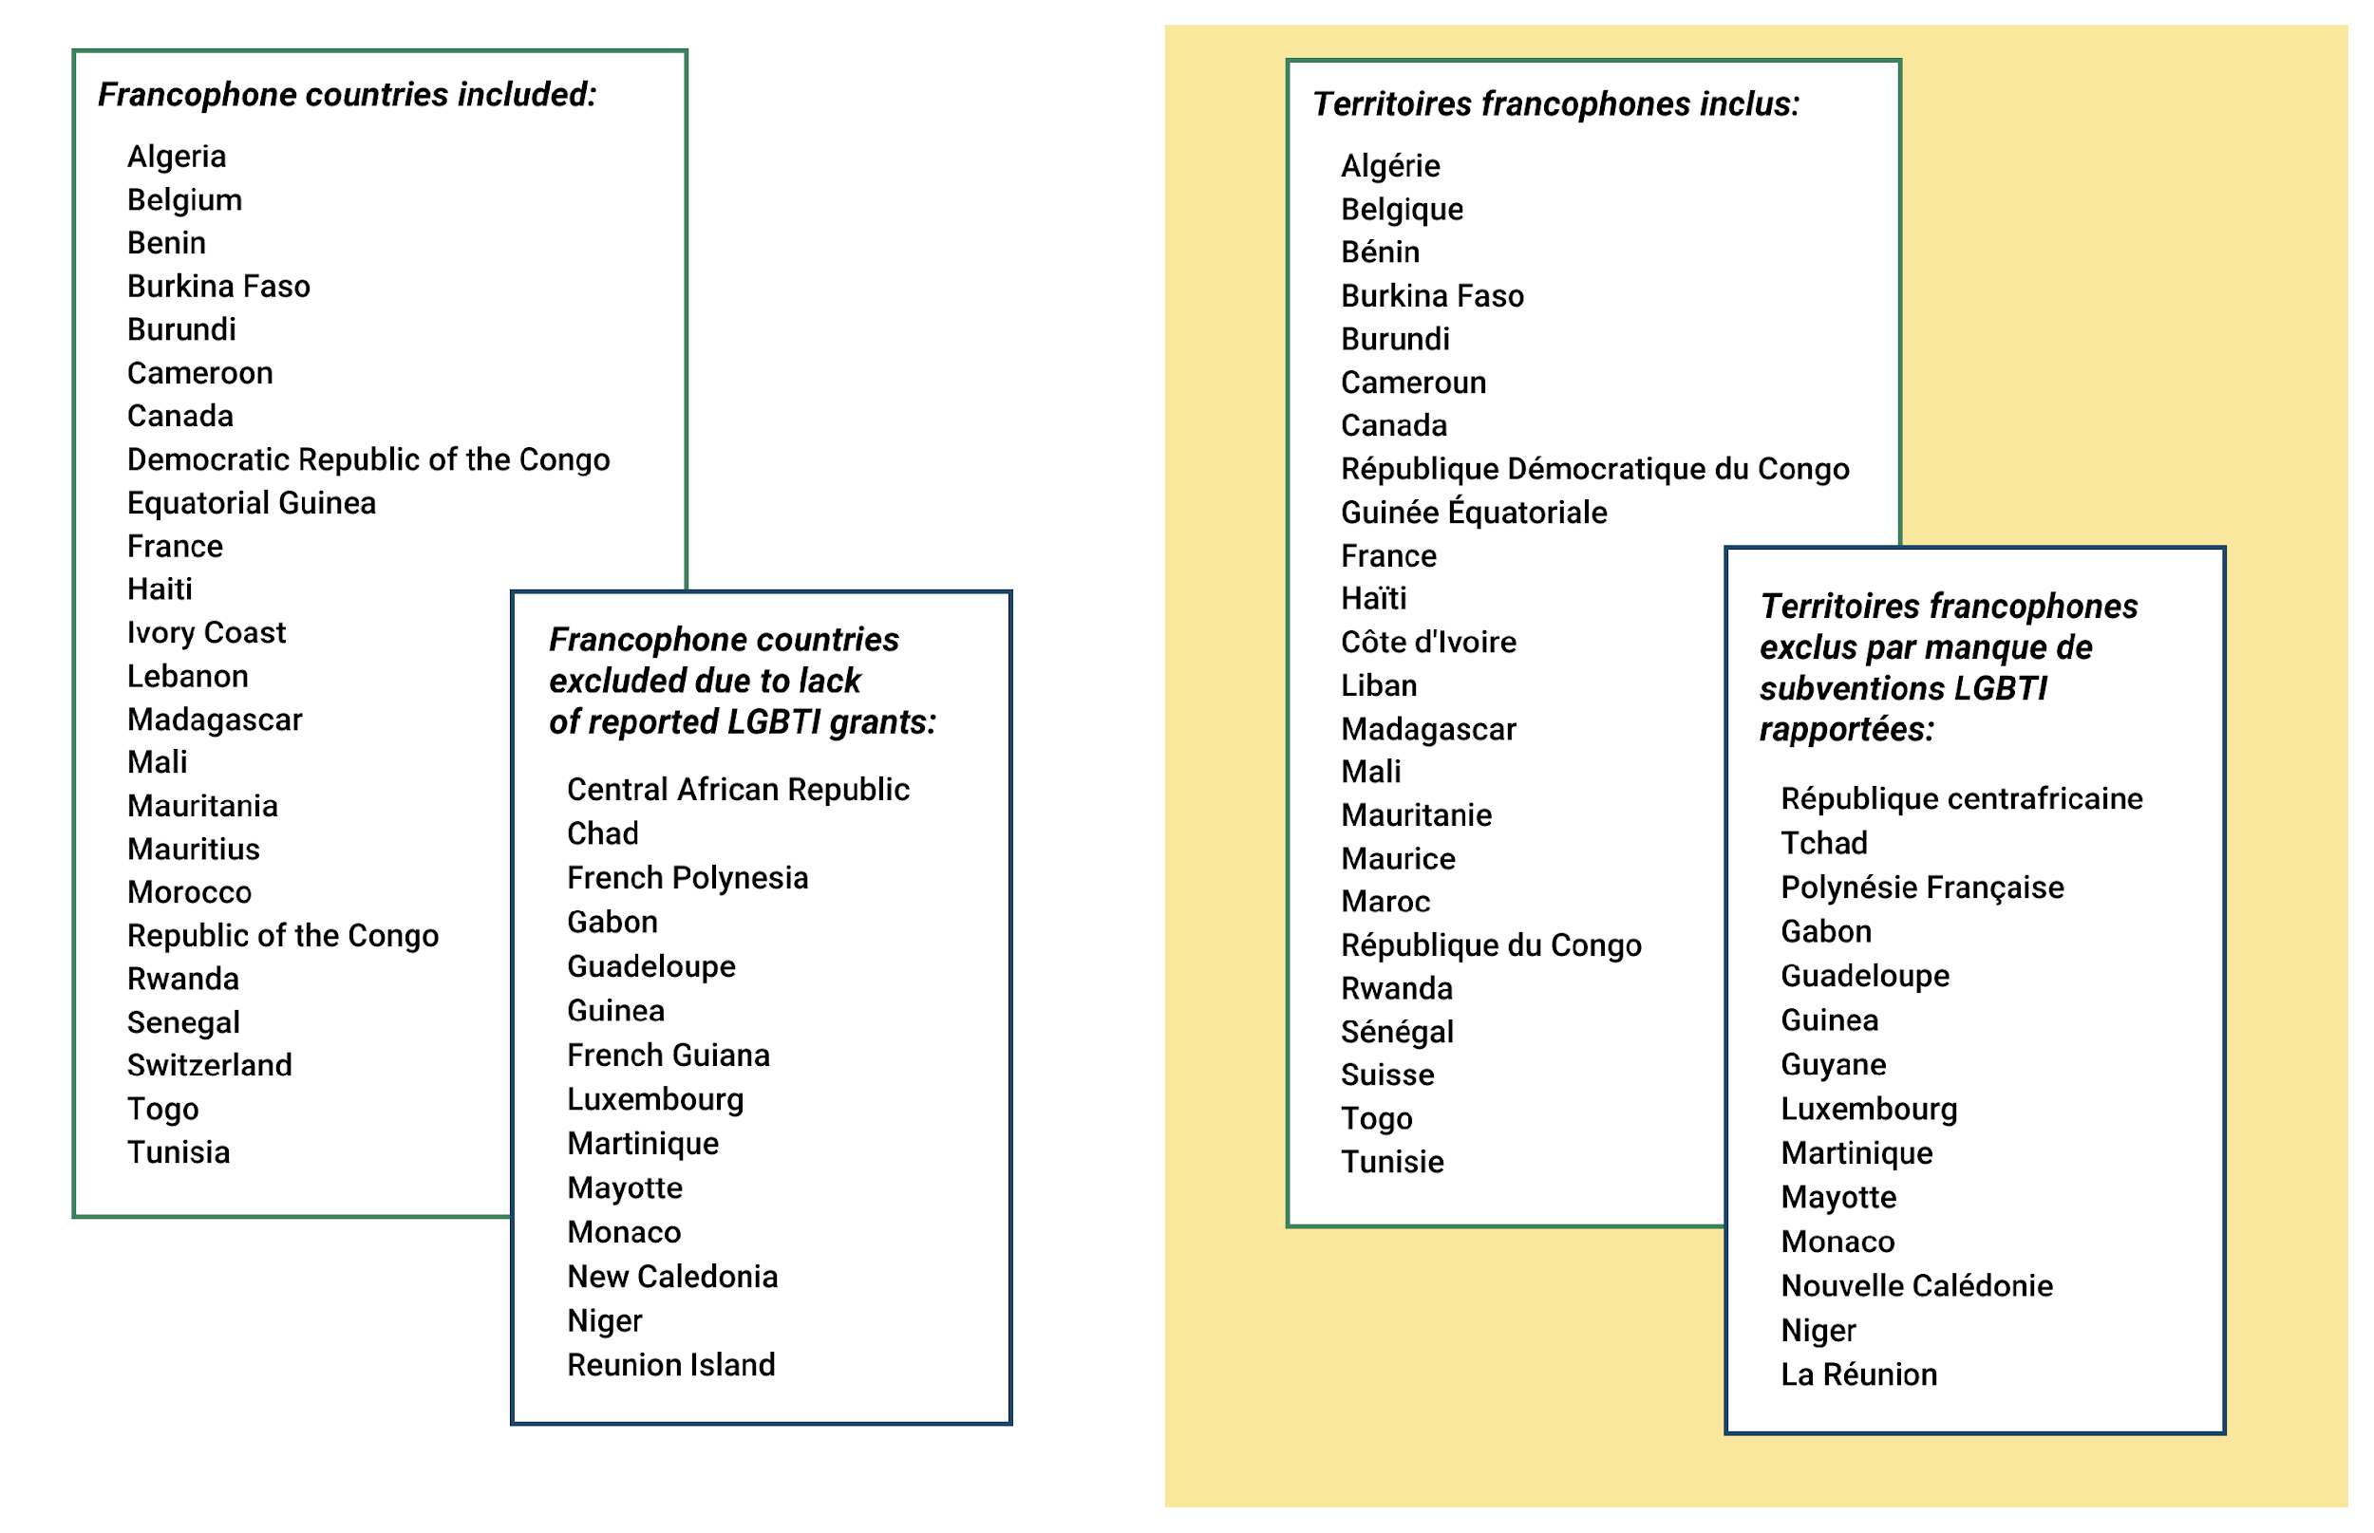
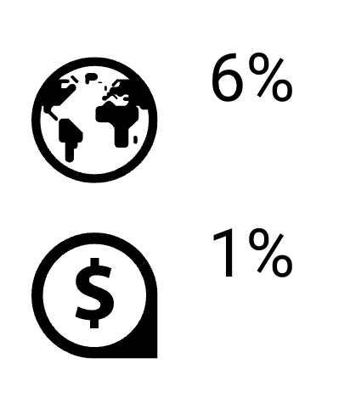
Countries / Territoires Francophone

Slide 8
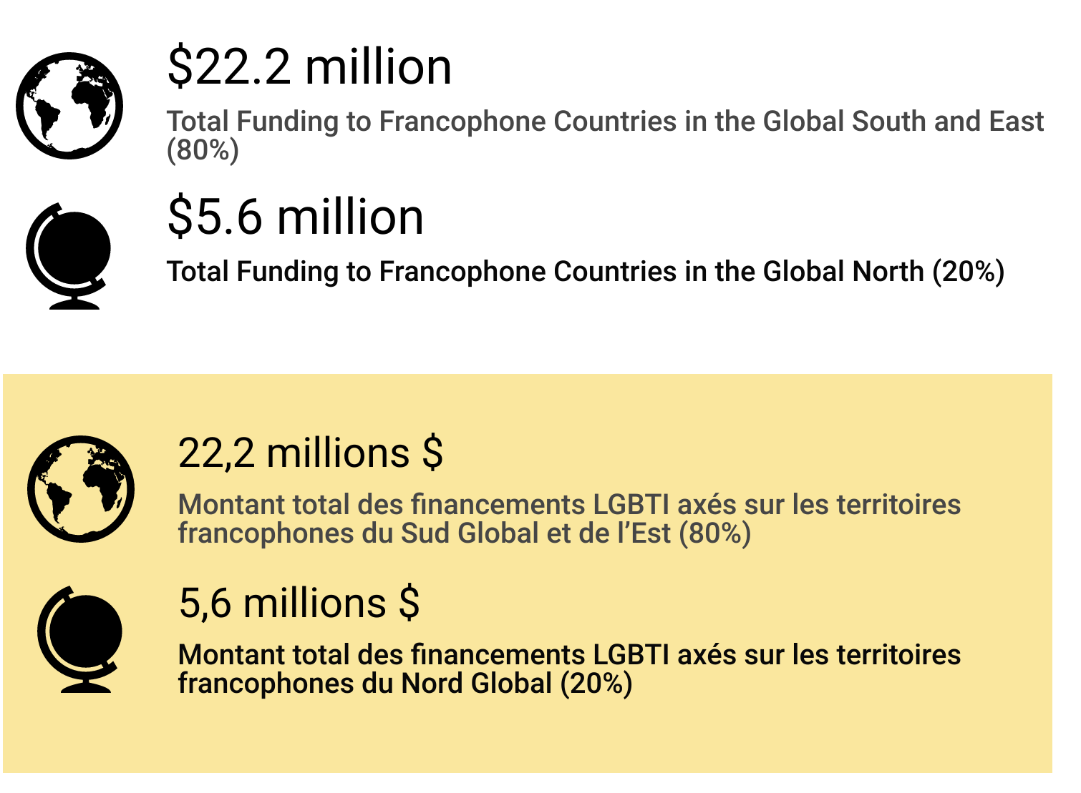
Funding by Geography / Financements par zone géographique

Slide 9
Funding by Geography Over Time / Financements par zone géographique - évolution
$11m
$3.8m

Slide 10
Francophone countries portion of LGBTI global funding…
1% when US-focused is included
4.4% when US is excluded
3.8% to Global South and East
<1% to Global North
Global Funding Comparison /
Financements à l’échelle mondiale - comparaison
Part des territoires francophones dans les financements à l’échelle mondiale…
1% quand les subventions axées sur les USA sont inclues
4.4% quand les USA sont exclues
3.8% pour le Sud Global et l’Est
<1% pour le Nord Global
Average grant size…/Montants moyens des subventions…
$46,000 non-Francophone
$22,000 Francophone

Slide 11
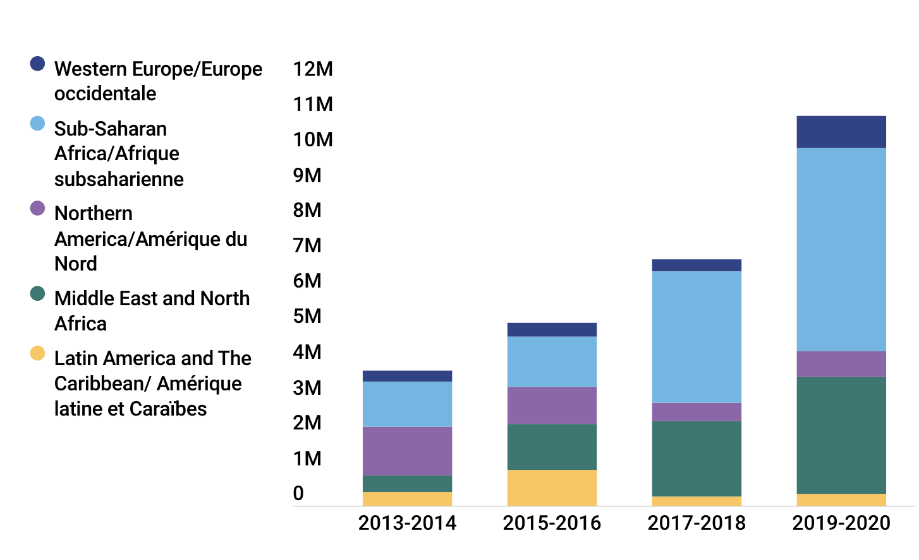
Funding by Regional Geography Over Time /
Financements à l’échelle régionale - évolution
$5.7m
$3.3m

Slide 12
Top 5
Grantee Countries,
2013-2020
Top 5
Pays bénéficiaires,
2013-2020
Lebanon/Liban – $3.8m
Canada – $3.7m
Cameroon/Cameroun – $3.1m
Tunisia/Tunisie – $2.3m
Haïti – $2m

Slide 13
Type of Donor,
2013-2020 /
Type de subventionnaire,
2013-2020
Public Foundation/Fondations publiques – $10.4m
Private Foundation/Fondations privées – $4.6m
Government Agency/Gouvernements – $4.3m
NGO Intermediary/ONG intermédiaires –$3.4m
Corporate Funder/Sociétés –$3.2m
Multilateral Agency/Agences multilatérales –$2.9m

Slide 14
Government of the Netherlands/Gouvernement des Pays-Bas – $2.4m
European Union/UE – $2.3m
M.A.C. AIDS Fund – $1.9m
Open Society Foundations – $1.6m
COC Netherlands – $1.3m
Top Donors /
Principaux subventionnaires,
2013-2020
Top Donor Countries /
Principaux gouvernements donateurs,
2013-2020
Netherlands/Pays-Bas
Norway/Norvège
Canada
Germany/Allemagne
Belgium/Belgique

Slide 15
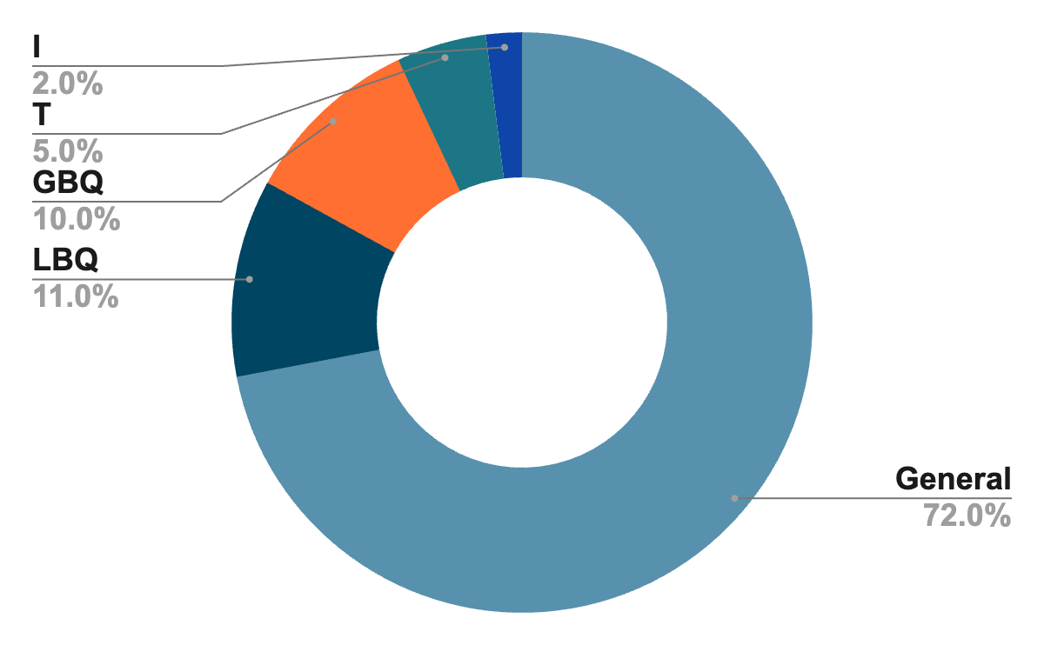
LGBTI Population
Funding /
Populations cibles LGBTI,
2019-2020

Slide 16
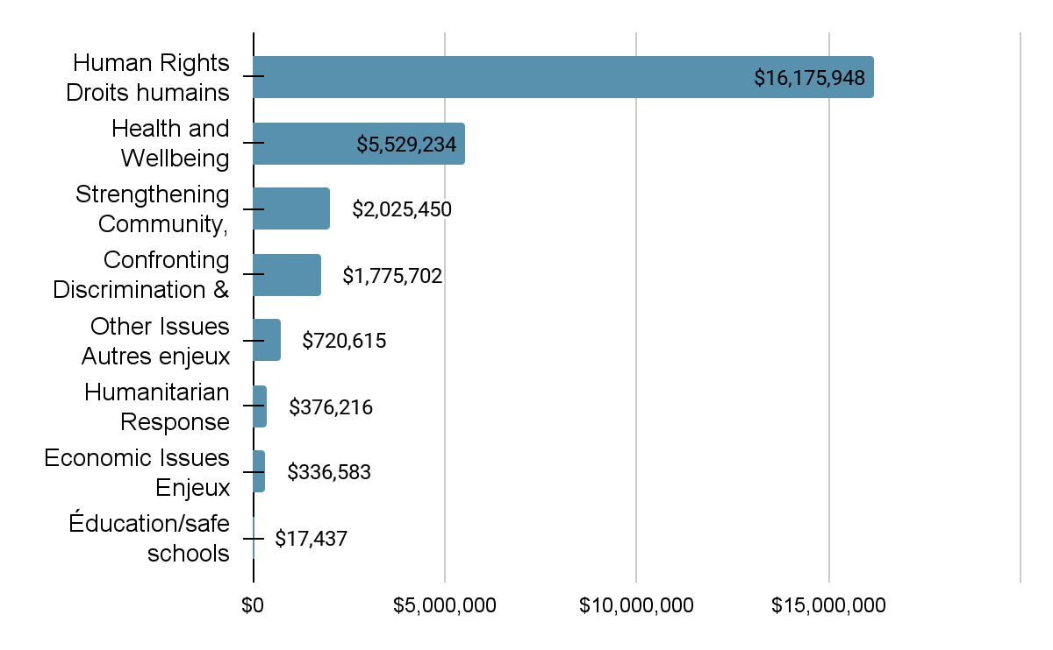
Funding by Issue /
Financements par enjeux,
2013-2020

Slide 17
Recommendations / Recommandations
Increase and improve overall funding. / Accroître et faire progresser les financements.
Prioritize technical support and capacity building. / Donner la priorité à l’appui technique et au renforcement des capacités.
Increase the grant amounts. / Augmenter les montants des subventions.
Ensure French language access. / Assurer l’accessibilité en français.

Slide 18
Recommendations / Recommandations
Increase leadership by Francophone donors./Accroître le leadership des subventionnaires francophones.
Address colonial legacies in geographic funding priorities./Considérer les héritages coloniaux dans l’établissement des priorités de financement.
Increase focus on under-resourced populations./Mettre davantage l’accent sur les populations sous-financées.
Increase funding transparency./Accroître la transparence des financements.

Slide 19
Questions & Answers
Questions - réponses

Slide 20
Thank you!
Merci !

